Slide 1
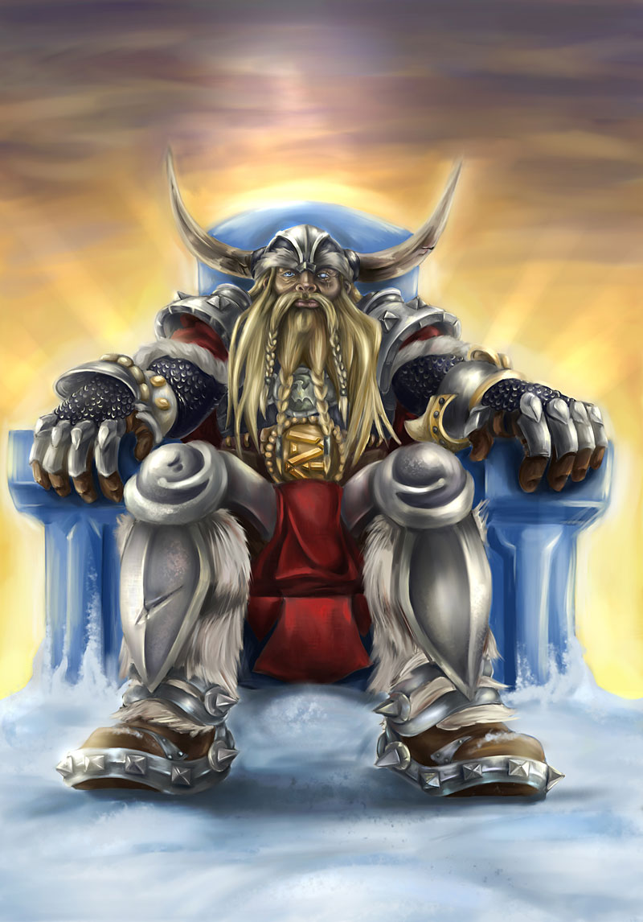
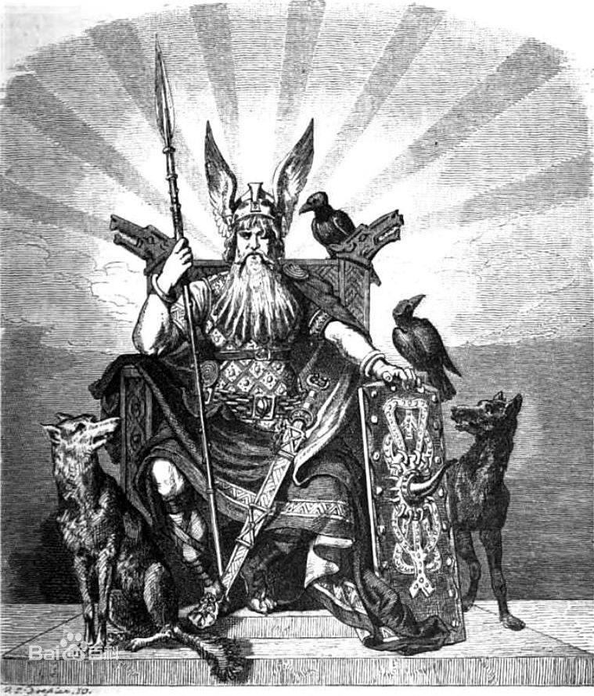
奥丁 （Wōden，北欧神话的众神之王）星期三（Wednesday）由此得名
《魔兽争霸》山丘之王

Slide 2
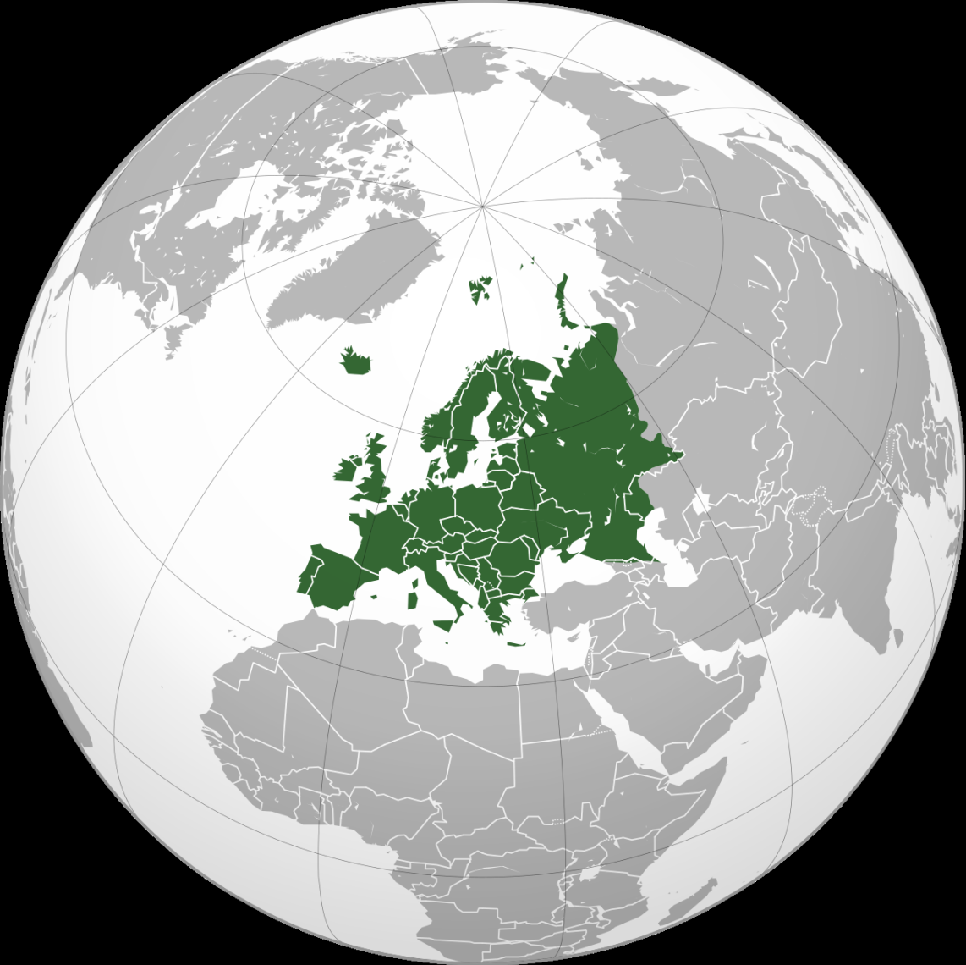
维京人是指“公元8—11世纪，在欧洲北部和西部从事海上和陆上劫掠活动的斯堪的纳维亚探险者”。
——Jante L. Nelson《England and the continent in the ninth century:
Ⅱ,The Vikings and Others.》
Northman
中世纪（Middle Ages）
早期：476—1000年
中期：1000—1300年
晚期：1300—1500年

Slide 3

文明的冲突
——维京民族大迁徙与欧洲文明的形成
学习目标：①通过了解不同国家的社会状况，认识中古欧洲文明的特征。
②理解蛮族因素在欧洲文明形成中的作用。
③运用伯克的“文明的冲突”的理论解释欧洲文明的形成。

Slide 4
（维京人）“扩张方向大致有三：西路主要是挪威人，进攻苏格兰和爱尔兰等地；中路为丹麦人，主要袭击法国和英格兰；东路则是瑞典人……他们向东欧发展。”
——王晋新《西欧文明之路》

Slide 5
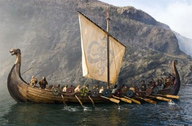
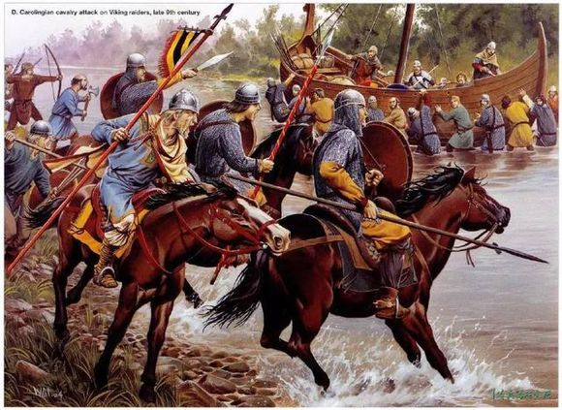
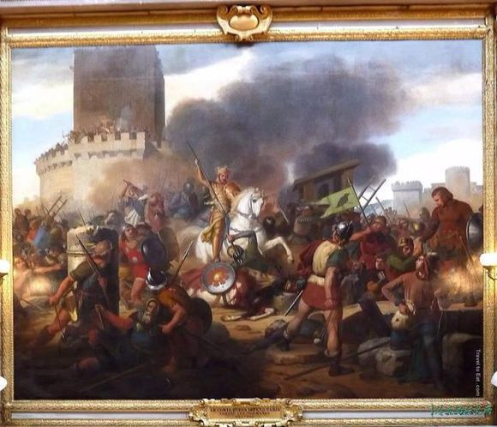
一、中路：海盗——拥护者——推进者
（一）横行无忌的海盗
追击维京人掠夺者的加洛林骑兵
886年厄德公爵守卫巴黎的油画

Slide 6
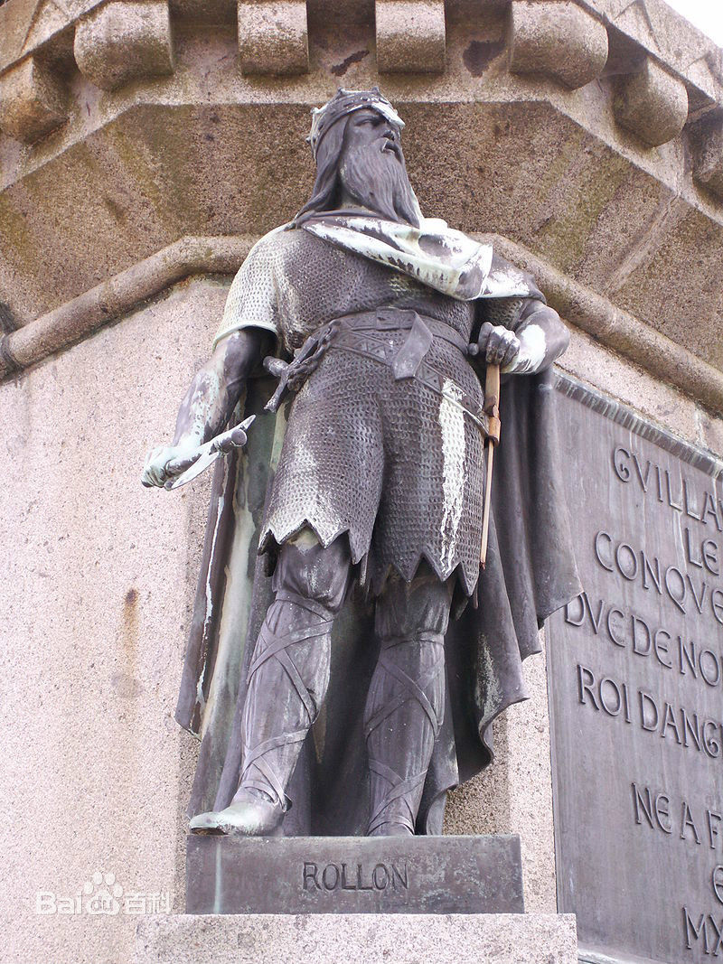
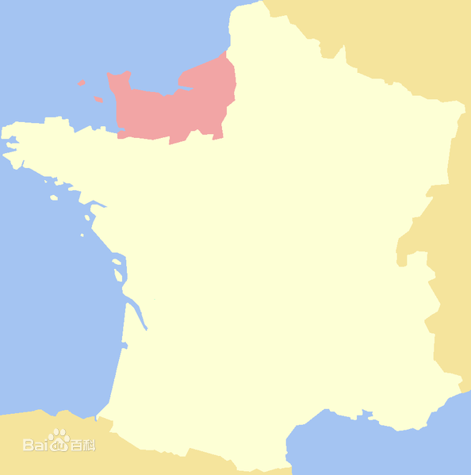
（二）封建制度的拥护者
北欧海盗和他们的子孙最终成为了他们曾经劫掠和亵渎过的基督教社会中的顺民。不到一个世纪，诺曼底公国迅速步入封建化轨道。
——[美]时代生活图书公司《巨舰横行—北欧海盗(公元800—1100年)》
诺曼底公爵罗洛
诺曼底公国

Slide 7

（二）封建制度的拥护者
分享少年王靖瑜
——中世纪西欧的骑士

Slide 8
政治上：封君封臣制
西欧封建制度
（1）分级基础：采邑分封，权利对应义务
（2）从属关系：层层分封，依次互为主从

Slide 9
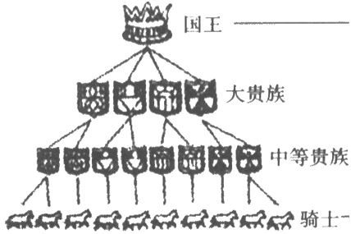

法兰克：“我的附庸的附庸，不是我的附庸”
英格兰：“我的附庸的附庸，是我的附庸”

Slide 10
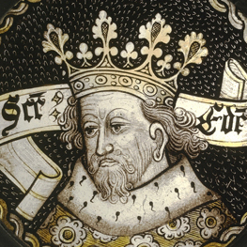
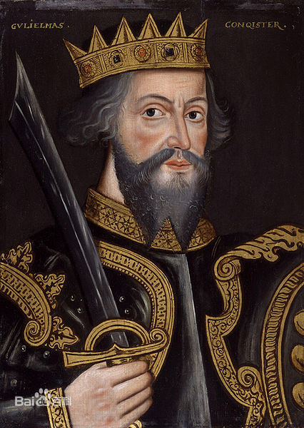
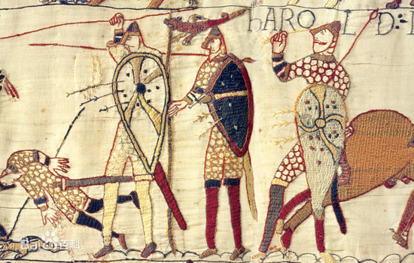
（三）封建制度的推进者
忏悔者爱德华
（约1001年－1066年1月5日）
诺曼底公爵
征服者威廉
英格兰国王
约1028年-1087年
哈罗德（图右拔箭者）在黑斯廷斯战役中阵亡

Slide 11
（三）封建制度的推进者
“诺曼人的入侵进一步削弱了西欧的王权，如法国已被各地公爵和大小贵族所瓜分，当987年休·卡佩当选为国王时，法国王室只占有塞纳河与卢瓦尔河之间的狭小地带。……为防卫而建造的城堡遍布西欧各地，农奴制度进一步发展，分裂割据的封建制度得到进一步加强。”
——王晋新《西欧文明之路》
维京人入侵；
城堡的修筑；
农奴制的发展。

Slide 12
（三）封建制度的推进者
随着社会封建化的发展，诺曼底兴起了一些著名的封建大贵族家族，“在他们的积极拥护和参与下，诺曼底公爵的封建宗主政权也逐渐形成、完善。”
——孟广林《英国封建王权论稿》
诺曼底公爵威廉在武力征服不列颠之后，出于巩固自身统治的需要，“在军事征服的基础上，将盎格鲁撒克逊王国的政治遗产与诺曼的封建统治方式作了调适与整合，确立起强大的封建王权，史家称之为西欧‘第一个最完善的封建王权典型’。”
——孟广林《中古前期英国封建王权与世俗贵族的关系》
改革、征服

Slide 13
（三）封建制度的推进者
维京人最初狂风暴雨般的侵袭，催生了地方分权制的形成，使“法兰西成为欧洲封建主义的中心故土。”
——[英]佩里·安德森《从古代到封建主义的过渡》

Slide 14
（三）封建制度的推进者
分享少年张博源
——城堡与庄园

Slide 15
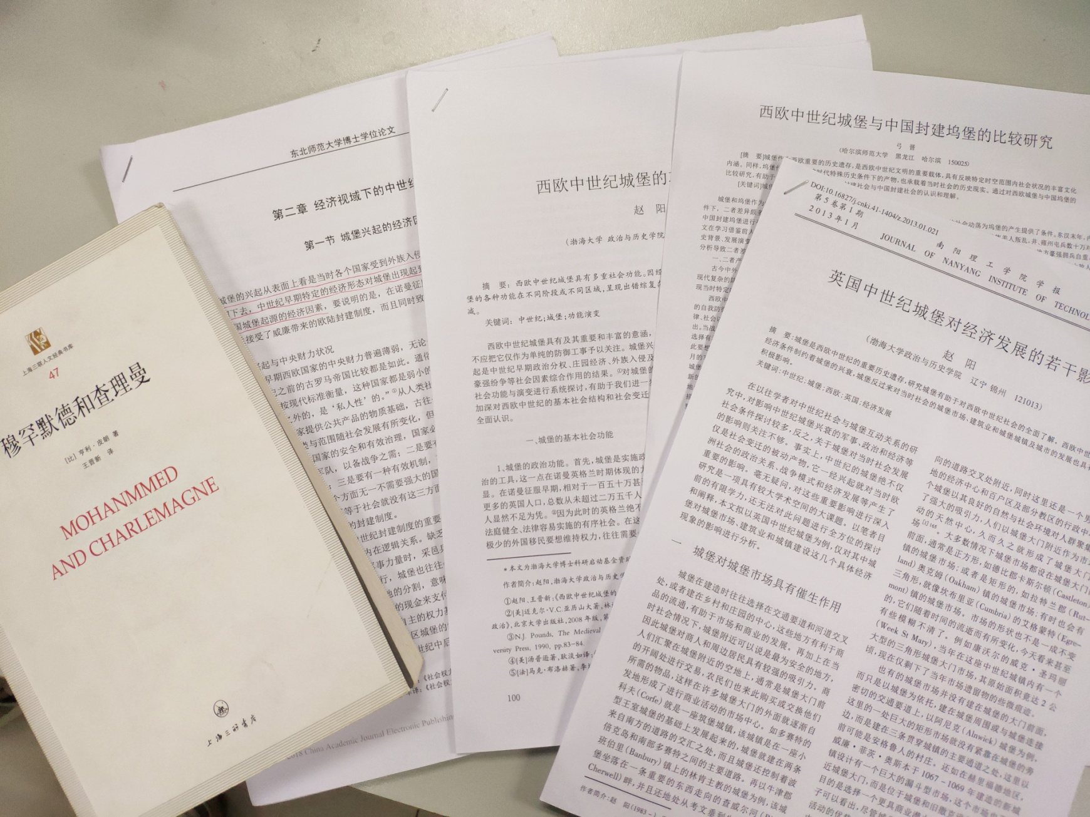

Slide 16
思考：阅读教材第21页并结合所学知识分析奴隶与农奴的区别。
 | 奴隶 | 农奴
生产资料的占有
所处的地位及关系
产品分配
没有任何生产资料
有劳动工具和份地
奴隶主的财产，可被任意处置
依附于地主，但地主不能随意杀害
劳动成果全归奴隶主支配
除交纳地租外，可保留一部分劳动成果

Slide 17
政治上：封君封臣制
西欧封建制度
（1）分级基础：采邑分封，权利对应义务
（2）从属关系：层层分封，依次互为主从
经济上：庄园经济
（1）领主：国王、教会贵族、世俗贵族
（2）经济形式：自给自足的自然经济
（3）剥削方式：劳役地租为主

Slide 18
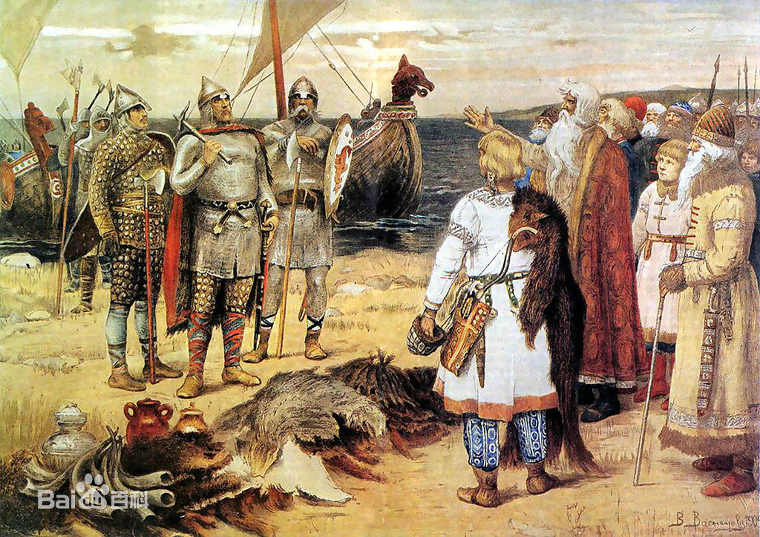
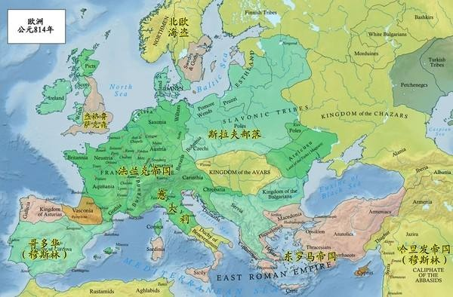
二、东路：海盗——商人——建国者
（一）瓦希商路的开拓者
正与斯拉夫人进行贸易的维京人
瓦希商路，指从瓦里亚格到希腊之路，是东欧平原上纵贯南北的一条商路。

Slide 19
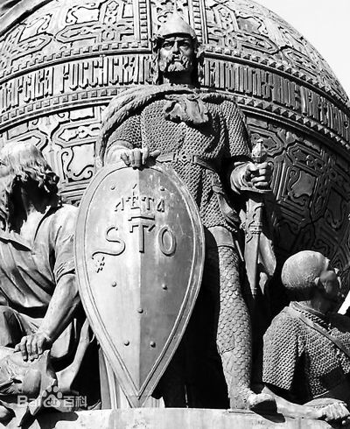
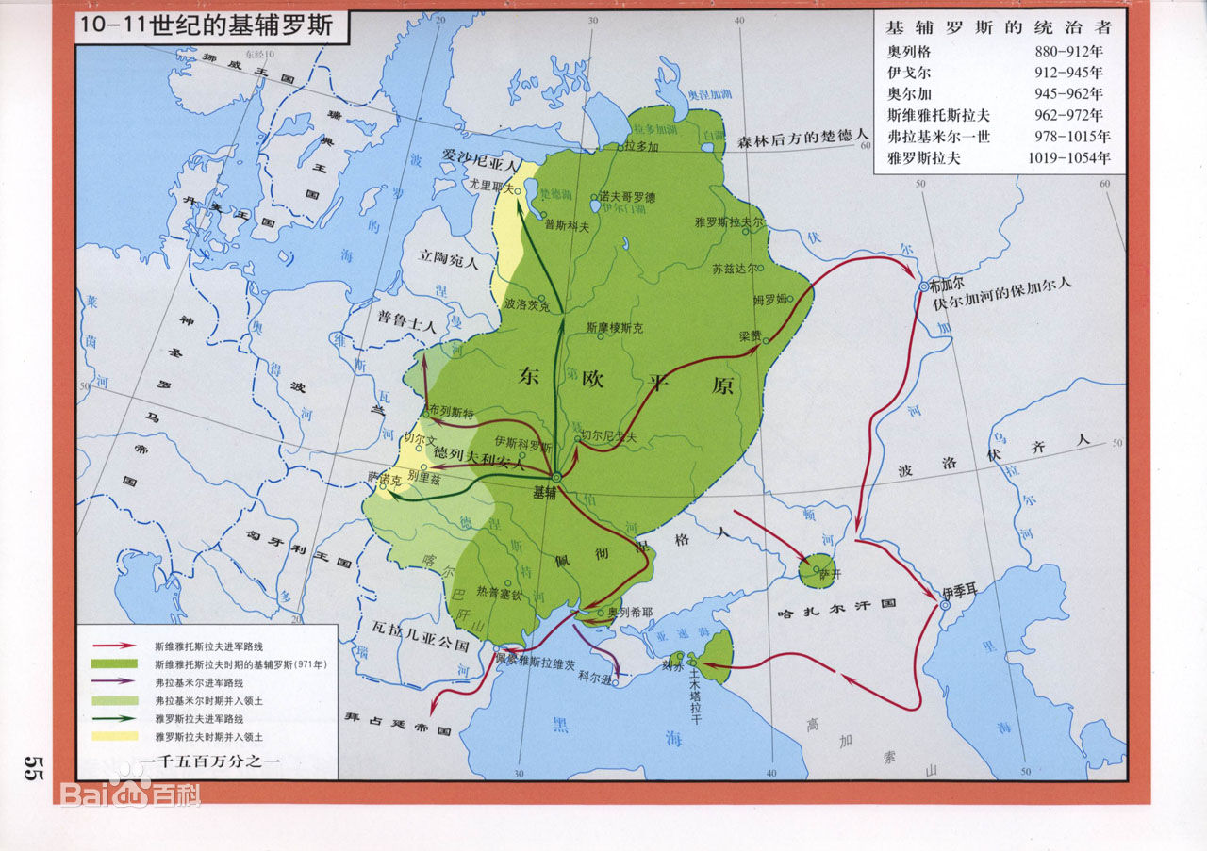
（二）古罗斯的建立者
留里克（862年 - 879年）古罗斯留里克王朝的创立者，诺夫哥罗德大公。
10—11世纪的基辅罗斯

Slide 20
二、东路：海盗——商人——建国者
思考：瑞典维京人的活动对欧洲文明形成产生了什么影响？
通过对“瓦希商路”的控制，罗斯人可直到达君士坦丁堡、戈尔干甚至巴格达，大大降低了因阿拉伯人控制地中海而居高不下的东方商品的价格，使流入西欧的东方商品急剧增多，便利了北海、波罗的海海运贸易进一步向西欧内地渗透。北欧海盗以武力和商业并举，疏通了西欧僵化的商业机制，推动了西欧商业复苏。
—— [美]梁赞诺夫斯基等《俄罗斯史（第七版）》

Slide 21
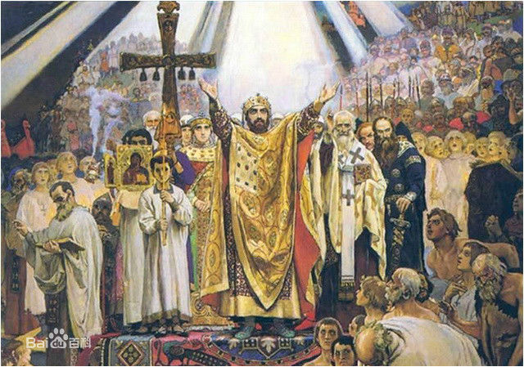
三、结局：基督教文明的皈依者
思考：维京民族大迁徙对欧洲文明形成的影响？
“在侵略过程中，诺曼人与西欧的联系愈发紧密，逐渐融合，如在英格兰，丹麦国王克努特（1017—1035年）建立的帝国解体后，丹麦人便逐渐与当地居民融合。10世纪，诺曼海盗罗洛建立的诺曼底公国，逐渐成为法国的一部分。11世纪后，诺曼底公国先后征服英格兰和西西里。东欧的瓦里亚格人也建立罗斯国家，与当地斯拉夫人融合。”
——王晋新《西欧文明之路》
988年弗拉基米尔受洗

Slide 22
三、结局：基督教文明的皈依者
思考：维京民族大迁徙对欧洲文明形成的影响？
政治上，加速了欧洲的封建化进程。
经济上，促进了中世纪西欧商业的复兴。
军事上，推动了城堡的发展。
文化上，扩大了基督教文明的影响范围。
文明的冲突与碰撞

Slide 23
文明的冲突与碰撞
文明冲突分为四个层面：
文明层面：即古代罗马、伊斯兰、加洛林、维京、拜占庭、蒙古等诸种文明之间的层面；
超宏观层面：即不同民族国家、城邦、部落、氏族之间的层面；
宏观层面：即不同阶级、不同性别、不同制度、不同社会组织之间的层面；
微观层面：即人与人之间的层面。
各个层面上的冲突与斗争分别向上和向下作用，互相影响，形成改变各种社会结构的动力，推动文明的发展。
——[美]维克多·李·伯克《文明的冲突》
根据材料并结合所学的相关史实，对材料的观点加以阐释。（要求：观点明确，史论结合。）

Slide 24
示例：文明的冲突加速了加洛林王朝封建化
维京文明和加洛林文明冲突碰撞，这两种文明间的冲突，是一种普世性斗争，面对维京人的入侵，法兰克国王无力抵抗，领主们修筑城堡进行抗争，使法兰西成为欧洲封建主义的中心故土。
加洛林王朝内部的争权斗争是宏观层面上的国内斗争，封建贵族权力的上升，出现了“我的附庸的附庸不是我的附庸的局面”。
文明层面和宏观层面的冲突相互作用，共同催促了加洛林王朝由中央集权体制向地方分权制的转变，推动了封建政权的出现。

